Slide 1



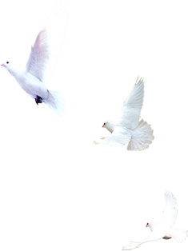
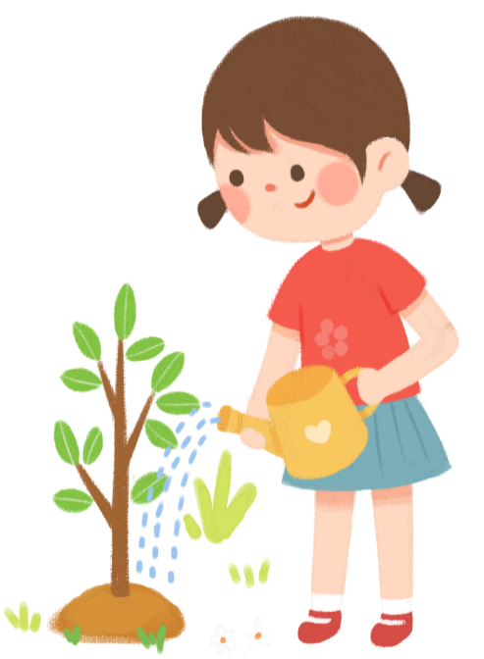
ĐẠO ĐỨC 1
CHỦ ĐỀ: PHÒNG TRÁNH TAI NẠN, THƯƠNG TÍCH
GV: ĐINH HỒNG NHUNG

Slide 2
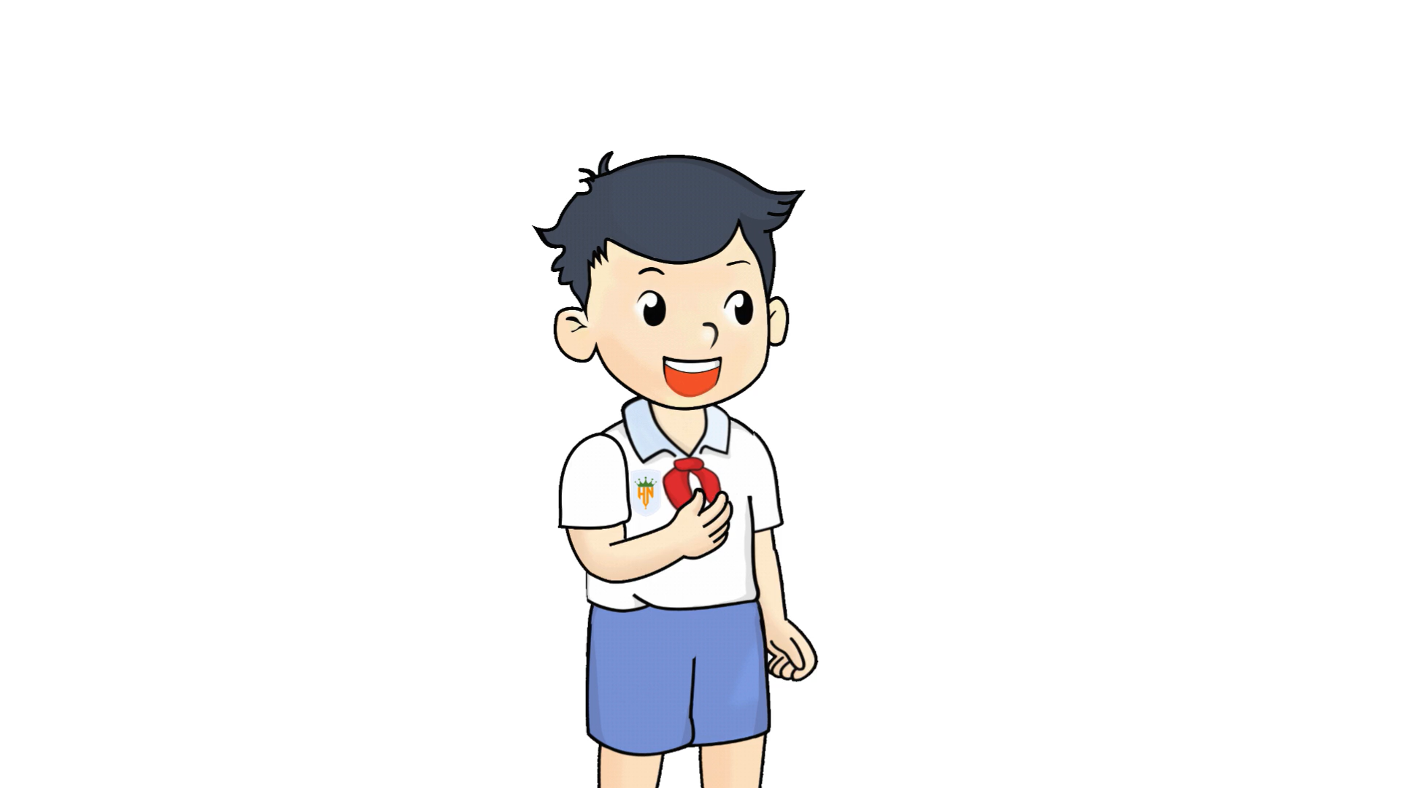

Slide 3
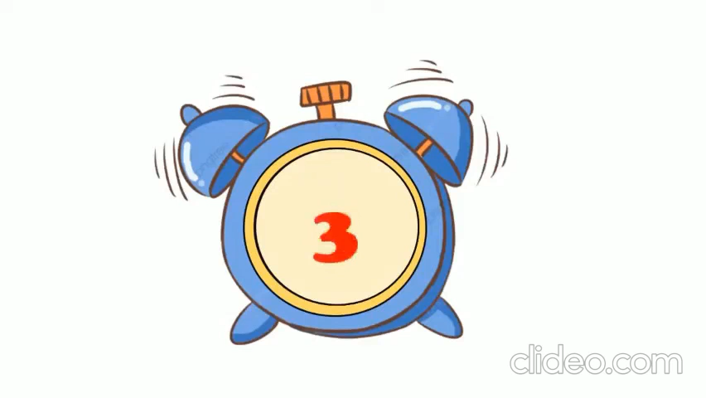

Slide 4
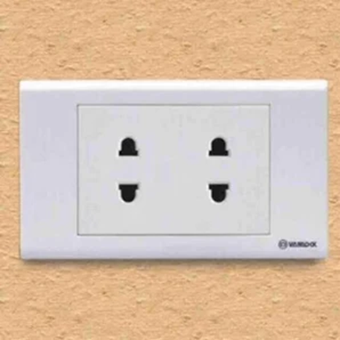
ĐỒ VẬT CÓ SỬ DỤNG ĐIỆN | ĐỒ VẬT KHÔNG SỬ DỤNG ĐIỆN

Slide 5
ĐỒ VẬT CÓ SỬ DỤNG ĐIỆN | ĐỒ VẬT KHÔNG SỬ DỤNG ĐIỆN

Slide 6
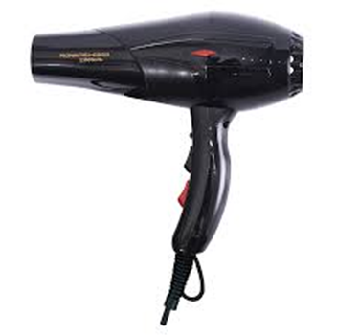
ĐỒ VẬT CÓ SỬ DỤNG ĐIỆN | ĐỒ VẬT KHÔNG SỬ DỤNG ĐIỆN

Slide 7

ĐỒ VẬT CÓ SỬ DỤNG ĐIỆN | ĐỒ VẬT KHÔNG SỬ DỤNG ĐIỆN

Slide 8
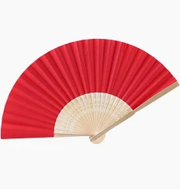
ĐỒ VẬT CÓ SỬ DỤNG ĐIỆN | ĐỒ VẬT KHÔNG SỬ DỤNG ĐIỆN

Slide 9
ĐỒ VẬT CÓ SỬ DỤNG ĐIỆN | ĐỒ VẬT KHÔNG SỬ DỤNG ĐIỆN

Slide 10
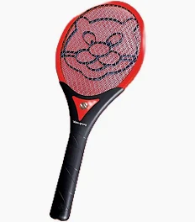
ĐỒ VẬT CÓ SỬ DỤNG ĐIỆN | ĐỒ VẬT KHÔNG SỬ DỤNG ĐIỆN

Slide 11
ĐỒ VẬT CÓ SỬ DỤNG ĐIỆN | ĐỒ VẬT KHÔNG SỬ DỤNG ĐIỆN

Slide 12
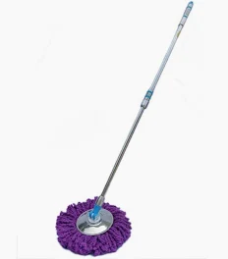
ĐỒ VẬT CÓ SỬ DỤNG ĐIỆN | ĐỒ VẬT KHÔNG SỬ DỤNG ĐIỆN

Slide 13
ĐỒ VẬT CÓ SỬ DỤNG ĐIỆN | ĐỒ VẬT KHÔNG SỬ DỤNG ĐIỆN

Slide 14
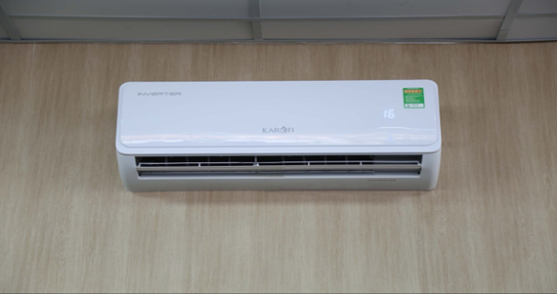
ĐỒ VẬT CÓ SỬ DỤNG ĐIỆN | ĐỒ VẬT KHÔNG SỬ DỤNG ĐIỆN

Slide 15
ĐỒ VẬT CÓ SỬ DỤNG ĐIỆN | ĐỒ VẬT KHÔNG SỬ DỤNG ĐIỆN

Slide 16
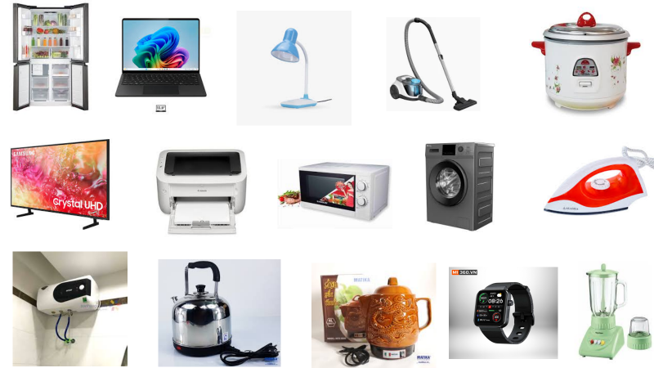

Slide 17
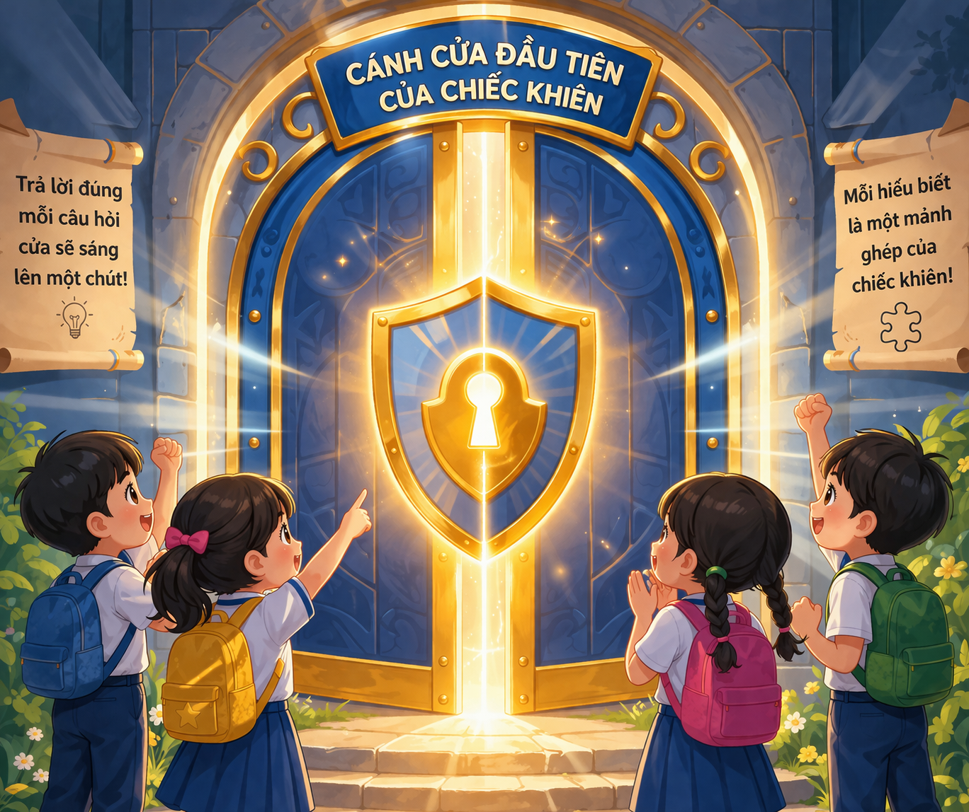

Slide 18
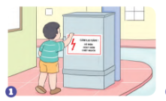
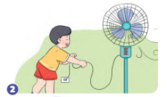
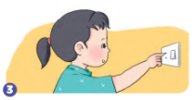
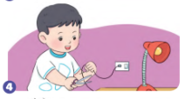
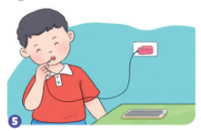
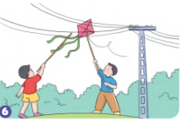
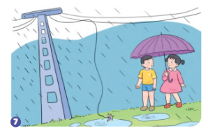
Bạn Tùng
Bạn Cúc
Bạn Minh
Bạn Tiến
Bạn Bình
Bạn Bi và Bo
Bạn Lan và Phúc

Slide 19
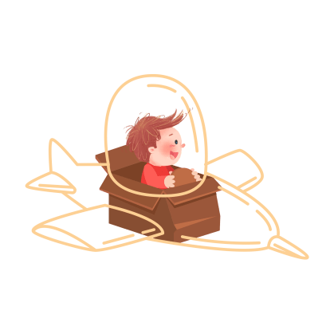


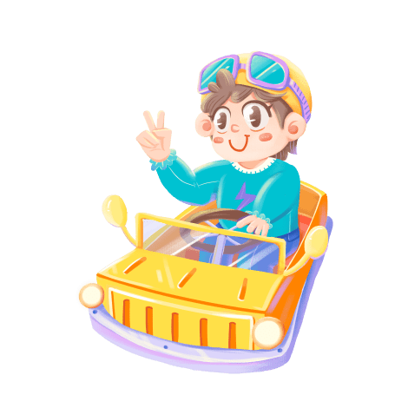
PHẦN A: ĐIỀU GÌ CÓ THỂ XẢY RA
VỚI BẠN TRONG MỖI TRANH?

Slide 20
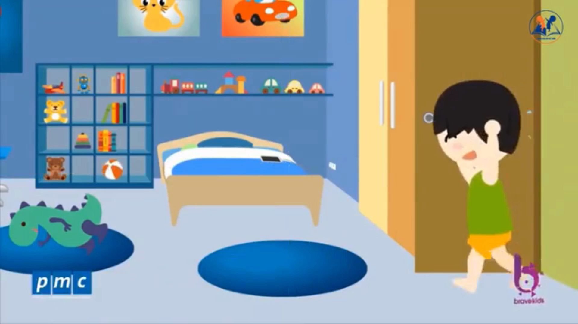

Slide 21
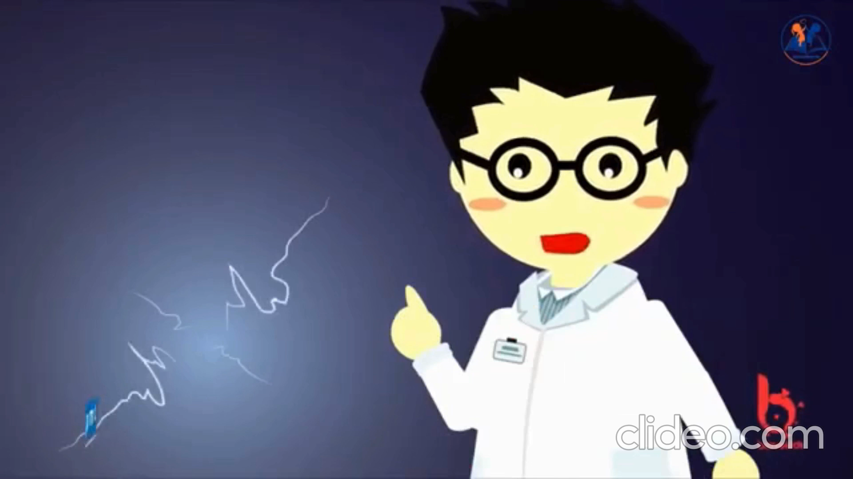

Slide 22
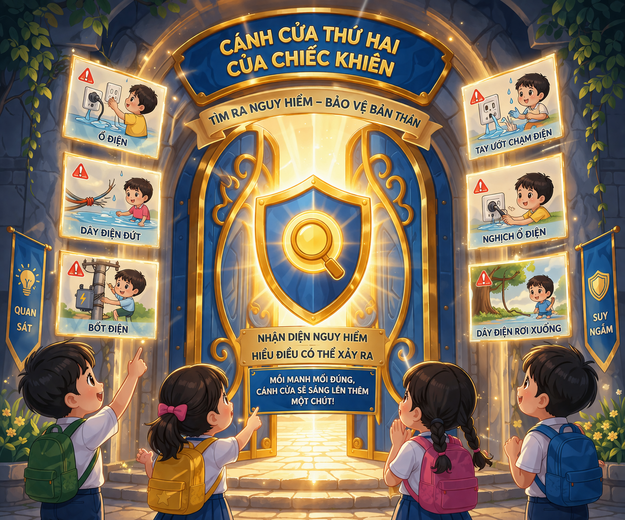

Slide 23

PHẦN B:
CÙNG BẠN THẢO LUẬN CÁCH PHÒNG TRÁNH BỊ ĐIỆN GIẬT

Slide 24


Slide 25


Slide 26
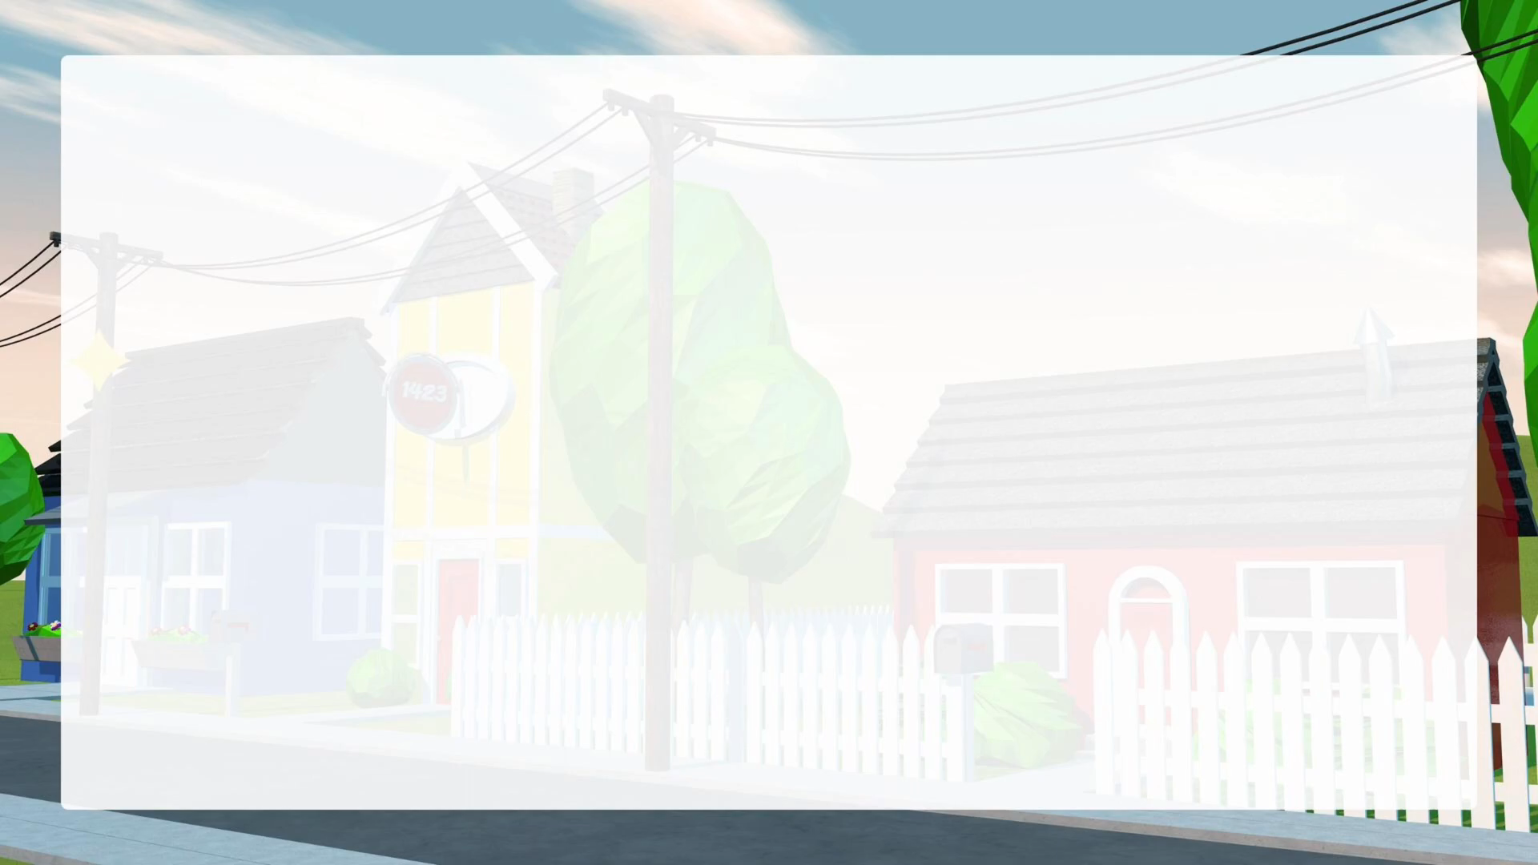

Cùng nhau ca hát
Notes:
Em cần học cách phòng, tránh điện giật để bảo vệ bản thân.

Slide 27


